Slide 1
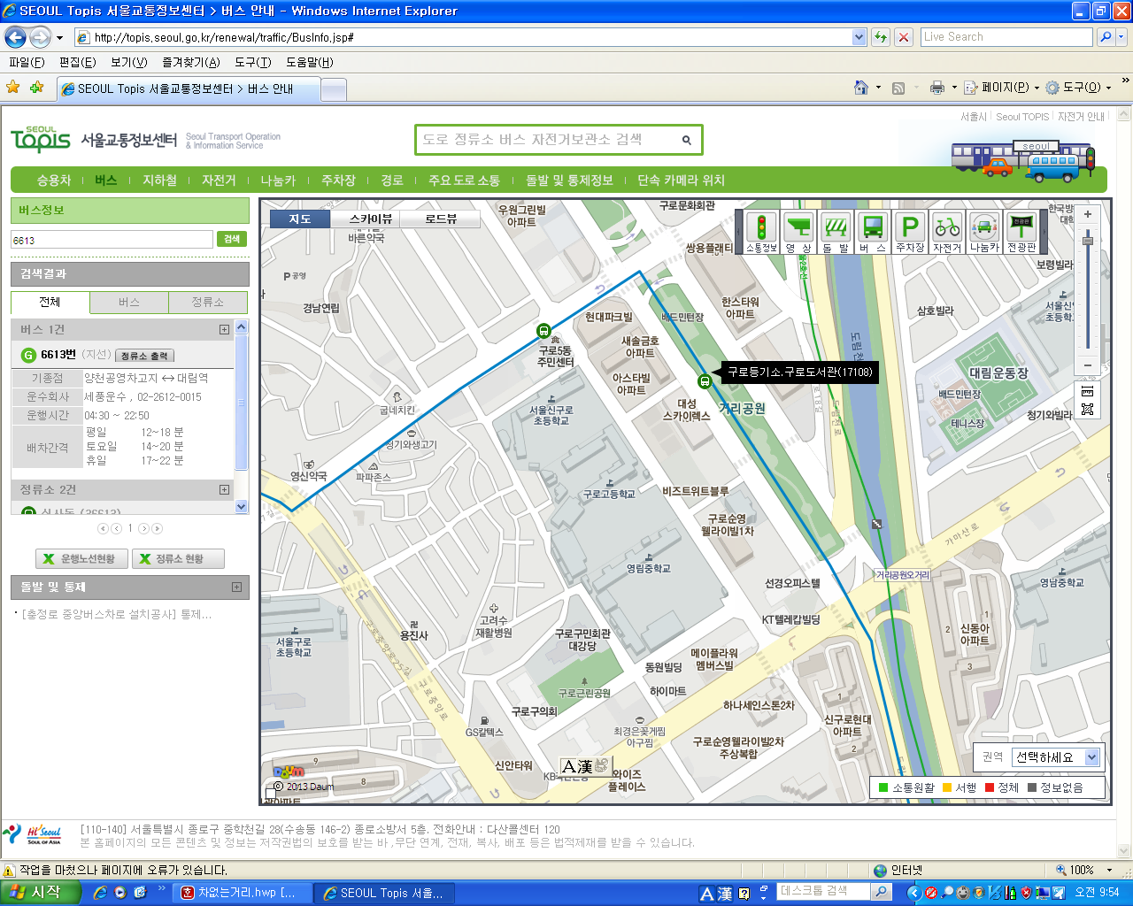
6613 우회노선도
차없는거리 행사 구간
정류소 폐쇄
6613 임시우회
임시정류소
구로고.등기소.
구로도서관 ( 17598 )

Slide 2
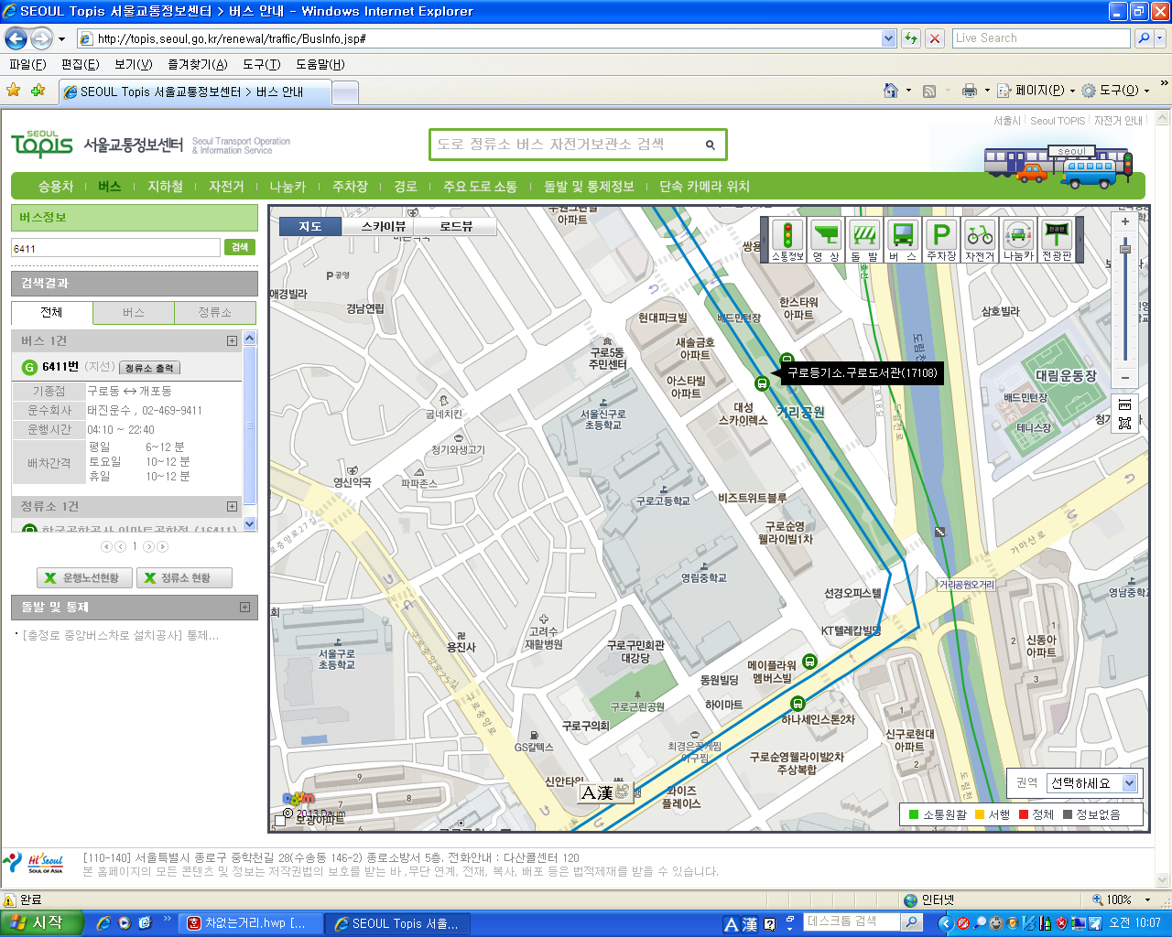
6411 우회 노선도
차없는거리 행사 구간
정류소 폐쇄
6411 임시우회
임시정류소
구로고.등기소.
구로도서관 ( 17598 )

Slide 3
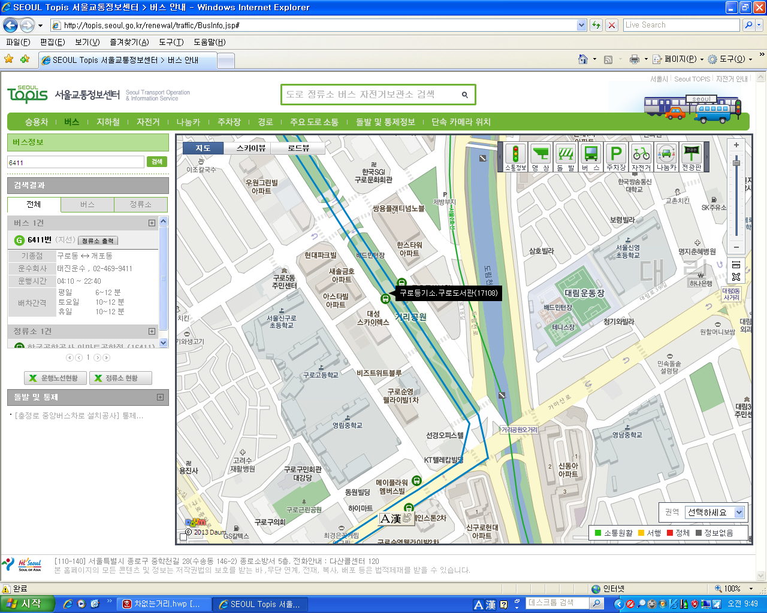
5619 우회 노선도
차없는거리 행사 구간
정류소 폐쇄
5619 임시우회
임시정류소
구로고.등기소.
구로도서관 ( 17598 )

